Slide 1
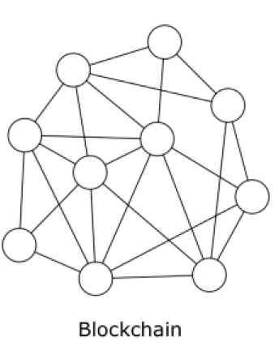
btc 区块浏览器
跨链服务从BTC网络爬取所有地址的UTXO
钱包发起跨链转账前，先去区块浏览器查询UTXO
组装交易后，把签名的交易(到网关地址)广播到BTC网络
跨链服务检测到网关地址有入账
跨链服务给入账的from地址对应的OKChain地址打入同等数量的token
钱包从vds网络获取vds的余额
1
2
3
A: 跨链钱包
btc
B: 跨链服务
4
6
5
C: vds 区块浏览器
vds
Notes:
提高了储存的成本，降低了记录的效率，保障数据的一致性
维护节点的点彼此不认识，没有见过面，
而区块链技术框架中非常重要的一部分是共识机制，是在不可信的分布式环境下实现数据一致性的关键

